Slide 1
Montage (instruction) des opérations CEE spécifiques :
Guide pour les industriels
24 mars 2022
Grégory Chédin
Coordinateur CEE à l’ADEME

Slide 2
Les points clés abordés
Comprendre la vie d’un dossier
Comprendre le rôle des différents acteurs
Identifier les points délicats d’un dossier
Calculer un gain
Définir une solution de référence

Slide 3
Objectif
  → Augmenter le nombre de dossiers de demande spécifique instruits dans un délai restreint et avec un avis favorable à la clé

Slide 4
La consommation d’énergie dans l’industrie
20%
Part de la consommation d’énergie de l’industrie en France
1%
Nombre de sites qui consomme 2/3 de l’énergie dans l’industrie
20%
Potentiel de diminution des consommations d’énergie dans industrie
75%
De cette diminution est associée à des solutions éprouvées
CEE

Slide 5
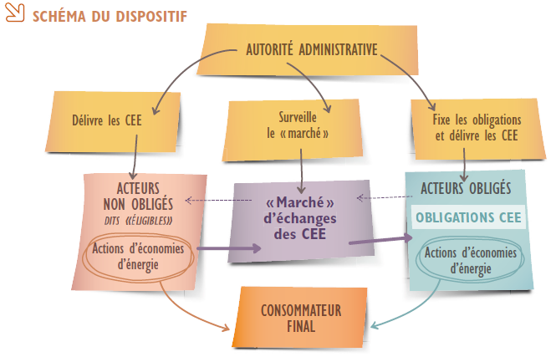
Schéma fonctionnel des acteurs du dispositif CEE

Slide 6
Contexte & réglementation
Les textes règlementaires traitant des opérations spécifiques
  La version consolidée au 1er janvier 2020 après le décret n° 2017-1848 du 29 décembre 2017 du code de l’énergie au travers des articles R.221-14; R.221-17; R.221-22 et R.221-23.
  L’arrêté du 4 septembre 2014 (*) fixant :
    la liste des éléments d’une demande de certificats d’économies d’énergie
    les documents à archiver par le demandeur
    (*) Version consolidée après l’arrêté du 29 décembre 2017 au travers des articles 3.1; 4; et annexe 4 (Composition d’une demande de certificats d ’économies relative à une opération spécifique)
  L’Arrêté du 20 septembre 2019 modifiant l'arrêté du 29 décembre 2014 relatif aux modalités d'application du dispositif des CEE et l'arrêté du 4 septembre 2014 fixant la liste des éléments d'une demande de CEE et les documents à archiver par le demandeur

Slide 7

Bilan des opérations spécifiques
Données générales
DOSSIERS INSTRUITS EN 2nde et 3ème période
Nombre de dossiers instruits | 257
Nombre de dossiers expertisés par l’ADEME | Env. 1/3
Volume total demandé | 75 TWh cumac
Volume expertisé par l’ADEME | 13 %
Volume total délivré | 61 TWh cumac
Ecart demandé/délivré | -19%
Volume moyen délivré par dossier | 238 GWh cumac/dossier
DOSSIERS en P4
Dossiers en expertise ADEME | Environ 30
Volume total demandé | 10,6 TWh cumac
Volume moyen par dossier | 450 GWh cumac/dossier

Slide 8
Bilan des opérations spécifiques
Opérations spécifiques instruites par l’ADEME en P3
31
Dossiers industrie instruits par ADEME
70%
Des dossiers industrie font l’objet de demandes de compléments techniques
30%
Des dossiers reçoivent un avis positif sans re-calcul du gain
30%
Baisse moyenne du montant kWhcumac des dossiers avec recalcul
Notes:
/!\ : tous les dossiers instruit par ADEME ne sont pas des dossiers industrie.
En 3ème période : 50 dossiers expertisés par l’ADEME
61% de dossiers Industrie (dont data centers et UIOM) en nombre et 92% en volume
60% de dossiers Obligés en nombre et 70% en volume
70% des dossiers ont fait l’objet de demandes de compléments techniques
31% des dossiers et 38% des volumes CEE ont reçu un avis positif à la délivrance de CEE pour le montant CEE demandé
Les dossiers ayant fait l’objet d’un recalcul présentent une baisse moyenne de 30%

Slide 9
Les acteurs du dispositif CEE
Ministère TES
DGEC
ADEME
ATEE
Acteurs clés des opérations spécifiques
Groupes d’experts
OBLIGES

Slide 10

Rôle du PNCEE
Instruire des demandes de CEE dont les opérations spécifiques / la délivrance des CEE;
Contrôler les dossiers ;
Constater par les infractions et prononcer les sanctions;
Gérer et fixer les obligations individuelles;
Réconcilier les périodes triennales;
Communiquer et informer sur le dispositif;
Informer les préfets et des services déconcentrés sur les actions relevant de leurs territoires;
Archiver les pièces justificatives.

Slide 11

Rôle de l’ADEME
Apporter son expertise au PNCEE :
dans le traitement des demandes de CEE pour les opérations spécifiques
dans l’établissement de fiches d’opération standardisée
Sur demande du PNCEE, l’ADEME peut être amenée à émettre un avis sur une opération spécifique.

Slide 12





L’équipe ADEME (secteur industrie)
Grégory CHEDIN
Coordinateur CEE
Marina BOUCHER
Co Coordinateur CEE Industrie
Récupération de chaleur
Tristan HUBE
Co Coordinateur CEE Industrie
GT Industrie
Froid
I.A.A
Maxence Poirson
Process électrique
Moteurs
Aude Claire HOUDON
Séchage

Slide 13

Rôle de l’ATEE
Constituer un espace de rencontres et d’échanges neutre et fédérateur pour les acteurs concernés par le dispositif des CEE ;
Etre force de propositions pour améliorer le dispositif ;
Dynamiser et capitaliser les retours d’expérience ;
Diffuser les informations relatives au dispositif et aider ses adhérents dans la mise en œuvre du dispositif.
Proposer les évolutions du catalogue de fiches d’opération standardisée

Slide 14

Constituer un dossier spécifique
Un bon dossier s’appuie d’abord sur une opération éligible :
Non justifiée par une mise en conformité règlementaire,
Pas une simple substitution d’énergie,
Lieu fixe,
Ne rentre pas dans le cadre d’une opération standardisée,
N’ayant pas bénéficié d’une aide de l’ANAH pour laquelle les CEE sont déjà valorisés par l’ANAH
Ne conduit pas à une hausse des émissions de GES par rapport à la situation initiale,
TRB > 3 ans.
Un dossier de qualité respecte les critères d’éligibilité

Slide 15
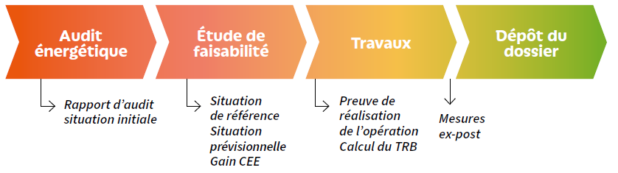
Les grandes étapes
Engagement entre demandeur et le bénéficiaire

Slide 16
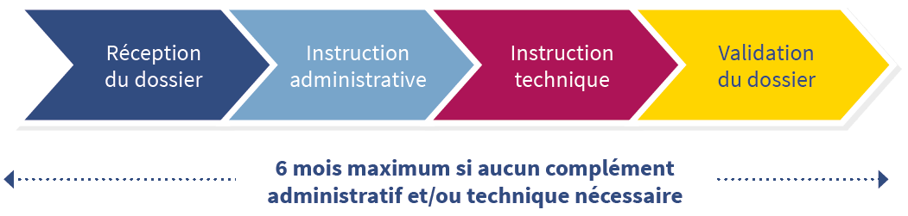
Constituer un dossier spécifique
Adminis.
Dossier spécifique
toute demande de compléments, administratifs ou techniques, prolonge de 6 mois le délai dans lequel le dossier doit être instruit après réception des compléments demandés.
Technique
Un dossier de qualité est un dossier complet (adm et tech)
pour ne pas prolonger les délais d’instruction
-> permet de rapidement débloquer le montant kWh cumac

Slide 17
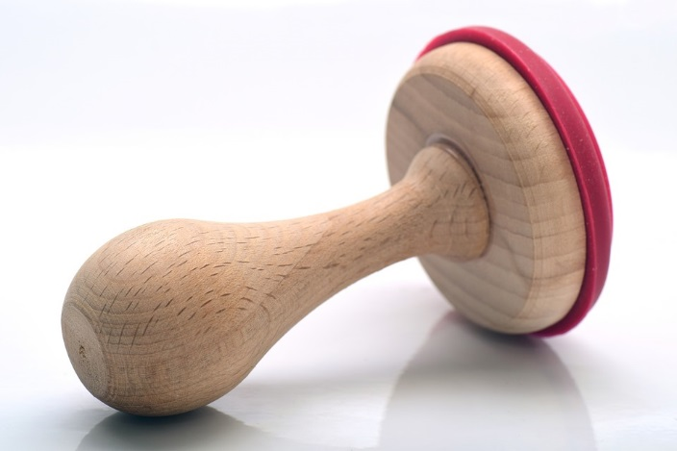
Composante administrative
En plus des pièces usuelles d’un dossier de demande CEE :
Justification que l’opération n’a pas été réalisée dans le seul but de respecter la règlementation en vigueur.
Une attestation sur l’honneur du bénéficiaire du rôle actif et incitatif du demandeur.
Une attestation sur l’honneur signée par le bénéficiaire de l’opération précisant son engagement à fournir exclusivement au demandeur les documents permettant de valoriser cette opération.
© Ulleo
Une attestation sur l’honneur signée par le professionnel mettant en œuvre ou assurant la maîtrise d’œuvre de l’opération précisant son engagement à fournir exclusivement au demandeur les documents permettant de valoriser cette opération.
Un dossier de qualité contient l’ensemble des attestations administratives
Le PNCEE assure l’instruction administrative du dossier et peut faire des demandes complémentaires le cas échéant

Slide 18

Composante technique
Afin d’accélérer l’instruction, un dossier doit comprendre :
Le rapport d’audit énergétique sur l’objet concerné
Une description du contexte et de l’activité du site
Une description de l’opération
La description de la situation initiale
La description de la situation de référence
La description de la situation après travaux
Le calcul du gain énergétique
Le calcul du gain GES
La détermination de la durée de vie de l’opération
Le Montant kWhcumac
Le calcul du Temps de retour Brut
Le conseil de l’instructeur :
Rapatrier tous ces éléments dans le dossier (hors rapport d’audit) et ne pas les diluer dans les annexes
© MustangJoe
Un dossier de qualité contient l’ensemble des documents et calculs techniques
Le PNCEE assure l’instruction technique du dossier, peut faire des demandes complémentaires et demander l’avis de l’ADEME le cas échéant

Slide 19

GUIDE
https://librairie.ademe.fr/changement-climatique-et-energie/5115-guide-technique-pour-le-montage-d-un-dossier-cee-dans-le-cadre-d-une-operation-specifique.html

Slide 20
Description du contexte et l’activité du site
La description de l’activité du site : ne pas se limiter au code NAF
Cette description doit répondre à deux questions :
Quel est le service rendu par le site et comment ce service est il rendu ?
Quelles consommations d’énergie pour rendre ce service ?

Slide 21
Exemple
Lieu : Lormont
SIREN XXX XXX XXX
Code naf : 3954Z
Installation non inscrite au SCEQE
Le site est situé à Lormont et produit des joint de culasse à destination de l’industrie automobile.
La production est organisée en 3x8 la semaine et en 2x8 week end.
Les consommations d’énergie sur le site sont les suivantes :

Slide 22

Description de l’opération
Qu’est ce qui est fait sur le site ?
Quels sont les équipements impactés ?
Quel est le planning ?
© Webandi

Slide 23

Comment établir la situation initiale?
Description de la situation avant l’opération sur au moins 3 ans en termes d'usages, de services, de production…
Bilan des consommations d’énergie (antérieures aux modifications proposées dans le cadre du projet) établi sur une durée de 3 ans avec répartition par énergie et par usage
L’indicateur de performance énergétique à retenir pour la suite du dossier
Le conseil de l’instructeur :
L’indicateur de performance énergétique doit être associé à un niveau de production

Slide 24
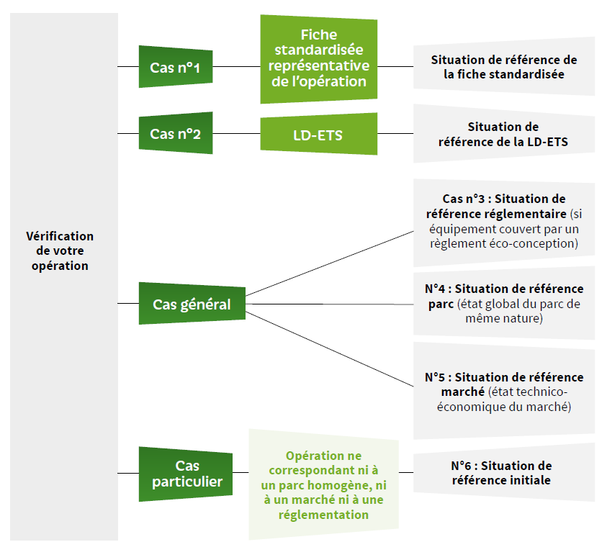
Comment déterminer la situation de référence?
Justifier du type de situation de référence utilisé
Décrire l’équipement de référence et déterminer la consommation de référence

Slide 25
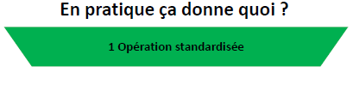
Comment déterminer la situation de référence?

Slide 26
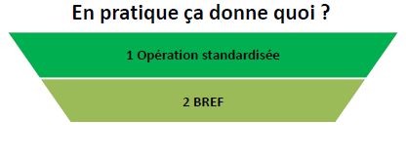
Comment déterminer la situation de référence?

Slide 27
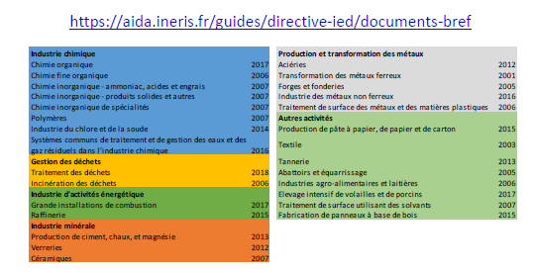
Liste des BREF

Slide 28
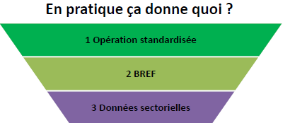
Comment déterminer la situation de référence?

Slide 29
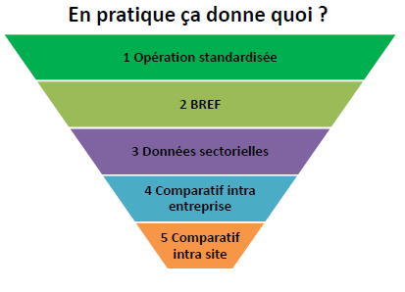
Comment déterminer la situation de référence?

Slide 30
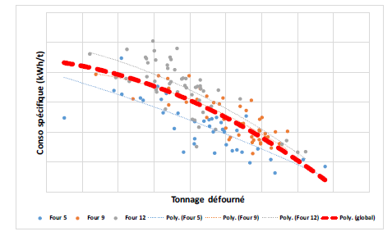
Un exemple de construction de situation de référence à partir de données de production

Slide 31
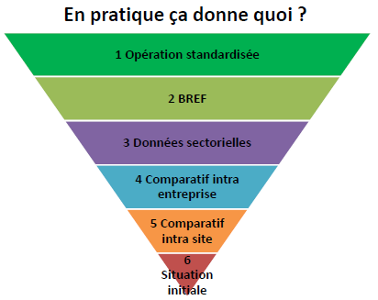
Comment déterminer la situation de référence?

Slide 32

Comment déterminer la situation prévisionnelle après l’opération?
Réaliser une étude de faisabilité ou d’ingénierie permettant la définition précise et le dimensionnement exact de l’opération
Réaliser des bilans théoriques « avant/après » donnant notamment la consommation après travaux
Le conseil de l’instructeur :
Les mesures post-opérations ont pour seul but de corroborer le niveau de performance énergétique annoncé suite à l’étude de faisabilité. Elles ne doivent pas être utilisées dans le calcul d’économies d’énergie menant au montant CEE valorisable.

Slide 33
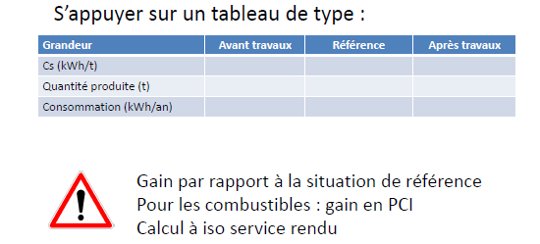
Comment calculer le gain énergétique
  Cas général :
  Gain annuel théorique = Conso de référence – Consommation prévisionnelle après travaux
  Cas particulier : substitution totale ou partielle
  Exemple remplacement four à gaz par four électrique
  Gain annuel théorique = Conso de référence (gaz) – Conso prévisionnelle (gaz virtuellement nécessaire pour produire l’électricité qui sera consommée)
Le conseil de l’instructeur :
Dans tous les cas, le rendement de conversion doit être justifié et argumenté.

Slide 34
Comment calculer le gain GES
De la même manière, le demandeur fournira le détail du calcul du gain en gaz à effet de serre (GES).
Les opérations d'économies d'énergie qui conduisent à une hausse des émissions de gaz à effet de serre ne donnent pas lieu à la délivrance de certificats d'économies d'énergie.
cf. Article L221-7-1

Slide 35

Durée de vie et montant kWh cumac
Durée de vie de 15 ans par défaut, qui doit néanmoins être justifiée.
Montant des CEE
= Gains annuels d’énergie X Durée de vie actualisée de l’équipement
Le conseil de l’instructeur :
Une durée de vie peut être justifiée par une durée de garantie ou par des retours d’expérience sur des équipements similaires.

Slide 36
Comment calculer le temps de retour brut de l’opération?
TRB (ans) =
Surcoût investissement (€ HT) / Économies d’énergie annuelles (€ HT)
Le conseil de l’instructeur :
Le TRB doit être supérieur à 3 ans.
Faire un tableau de synthèse listant le montant des factures et présenter les factures en annexes.

Slide 37
LES SPECIFICITES LIEES A ETS
Les sites EU-ETS doivent être certifiés ISO 50001
Rétroaction au 1er janvier 2019
  Actions entre le 1er janvier 2019 et le 31 décembre 2021 : pour les sites qui auraient engagés des travaux en amont de la certification, ces derniers doivent avoir obtenus leur certification avant le mesurage de vérification,
  Pour les travaux engagés à partir du 1er janvier 2022, la certification doit être obtenue à la date d’engagement de l’opération.
Cas d’un industriel certifié ISO 50001 :
Ce dernier n’a pas d’audit énergétique à fournir en annexe du dossier technique car dispensé de l’audit énergétique réglementaire. Comment faire ?
→ Fournir un document de type « revue énergétique » complet et détaillé

Slide 38
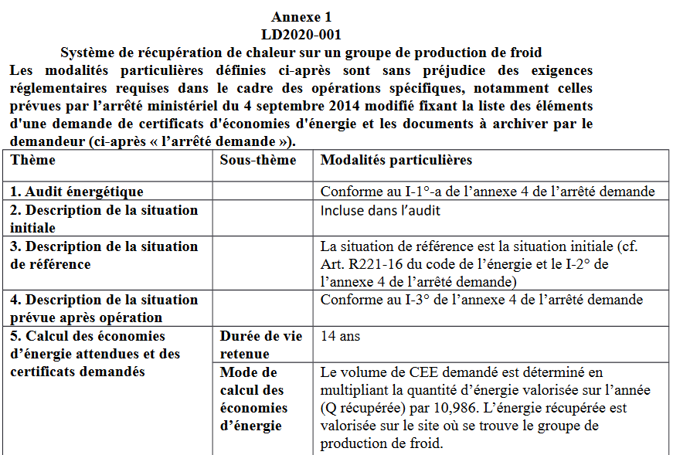
LES SPECIFICITES LIEES A ETS
Les Lignes Directrices : LD-ETS
une 15^{aine} de fiches : récupération de chaleur / production de chaleur CSR
A venir: chaudière / isolation

Slide 39
LES SPECIFICITES LIEES A ETS
Durée représentative du mesurage :
  Spécifique : durée minimale de 6 mois, réduite à 2 mois min si demande < 20 GWhcumac
  LD-ETS : en fonction des lignes directrices (e.g. système de récupération de chaleur sur un groupe de production de froid : durée minimale de 1 an, réduite à 2 mois min (à justifier) si le procédé consommateur de chaleur récupérée est stable (à justifier).
Le gain énergétique prise en compte dans le calcul du montant CEE est le gain THEORIQUE. Cependant, ce dernier doit être validé par des MESURES ex post
Si l’écart entre les économies théoriques et les économies mesurées est significatif, alors
1) soit la situation de référence n’est pas appropriée,
2) soit le gain énergétique est mal estimé.
→ Il est alors nécessaire de reprendre le dossier en conséquence.

Slide 40

TRB doit être > 3 ans
Dans le calcul économique, la valorisation du C02 économisée doit être pris en compte:
9,54 €/t CO2e pour les opérations engagées en 2019 ;
22,41 €/t CO2e pour celles engagées en 2020 ;
24,43 €/t CO2e pour celles engagées en 2021 ;
36,24 €/t CO2e pour celles engagées en 2022.
Toutes les infos : cf. Arrêté du 20 septembre 2019 modifiant l'arrêté du 29 décembre 2014
Calcul du TRB pour les sites EU ETS

Slide 41
ECHANGES

Slide 42
Les points à retenir
Argumenter et jouer la transparence
Eviter à tout prix d’utiliser la solution initiale
Ne pas gonfler les durées de vie
S’appuyer sur les BREF
Gain à iso production
TRB > 3 ans
Notes:
Un bon dossier spécifique est avant tout un argumentaire sourcé !

Slide 43


Communication
Les guides ADEME sont disponibles dans la médiathèque.
Ces guides permettent un accompagnement pas à pas des collectivités et/ou des entreprises dans leur démarche d’utilisation des CEE
Le guide des opérations spécifiques
mis à jour.
Guide Collectivités
Guide Entreprises
Guide opérations spécifiques

Slide 44
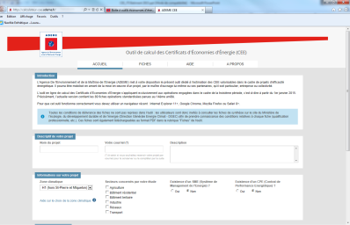

Communication
Les documents de référence
Pour rappel les sites de référence vers lesquels vous pouvez orienter vos interlocuteurs
Le calculateur CEE (web):
http://calculateur-cee.ademe.fr/
Le site du club CEE de l’ATEE: http://atee.fr/c2e
Le site d’AMORCE : https://amorce.asso.fr/boite-a-outils-energie-certificats- d-economies-d-energie

Slide 45
Les sites de référence
Le site Emmy: https://www.emmy.fr/
Le site du Ministère (LA référence) : https://www.ecologique-solidaire.gouv.fr/politiques/certificats-economies-denergie
La Lettre d’information du Ministère (tous les 2 mois) : https://www.ecologique-solidaire.gouv.fr/comites-pilotage-lettres-dinformation-et-statistiques-du-dispositif-des-certificats-deconomies#e1

